Slide 1
KOHTAAMO Verkko-Ohjaus
Marko Kilpeläinen
verkkopalvelusuunnittelija

Slide 2
Ohjauksen verkko-palvelu
Ohjauksen verkko-palvelu tulee koostumaan useammasta yhteen liitetystä elementistä:
Tieto- ja neuvontaa tarjoavasta ohjaamot.fi verkkopalvelusta
Asiakkaan ja ohjaustoimijoiden välinen vuorovaikutteinen, suojattu työskentelyalusta
Lisäksi sujuva kytkeytyminen olemassa oleviin palveluihin sekä osaksi kansalaisen palvelunäkymää on varmistettava

Slide 3
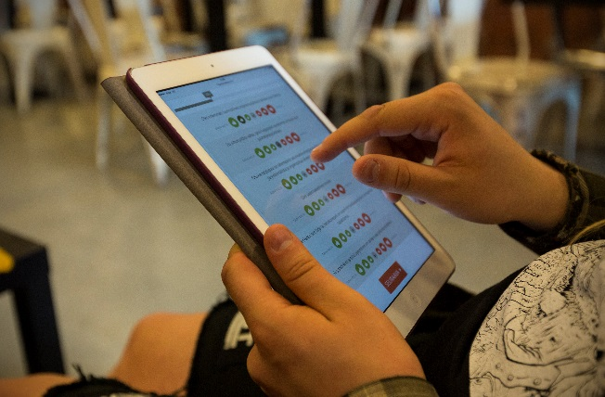
Kohtaamo-hankkeen tavoitteet
Hankkeen tavoitteena on parantaa valtakunnallisten TNO -palvelujen saatavuutta ja tehostaa niiden tarjontaa vähentämällä päällekkäisyyksiä.
Verkko-ohjausta kehitetään yhtä aikaa ja yhdessä ns. Ohjaamomallin kehittämisen kanssa.

Slide 4
Kohtaamo-hankkeen tavoite
Verkko-ohjauksella tarkoitetaan kansalaisen tieto-, neuvonta- ja ohjauspalveluita (TNO) joiden tavoitteena on:
kehittää TNO -palveluita, joiden avulla kansalaisten edellytykset suunnitella ja hallinta ammatillista uraansa paranevat
edistää kansalaisten kiinnittymistä koulutukseen ja työhön sekä kuntoutukseen
helpottaa ja tehdä sujuvammiksi koulutuksen ja työelämän siirtymävaiheita
parantaa kansalaisen osallisuutta yhteiskuntaan
mahdollistaa TNO -palveluiden kokonaisuuden seuranta, arvioiminen ja kehittäminen

Slide 5
Ohjauksen verkko-palvelun tavoitteet
Tehostaa valtakunnallisten TNO-palveluiden saavutettavuutta
Edistää TNO-palveluiden monialaista ja monikanavaista yhteistyötä
Laajentaa ymmärrystä elinikäisen ohjauksen monialaisuudesta
TNO-palvelujen tunnettuuden lisääminen
Visioida, määritellä ja toteuttaa verkko-ohjauspalvelun ohjaajien työalustan ja kansalaispalvelun kokonaisuus ja siihen liittyvät toiminnot
Koota yhteen keskeiset kansalliset TNO-palvelut
Laatukriteerien ja vaikuttavuusmittauksen määrittely

Slide 6
Verkko-Ohjauksen kokonaisuus
Ohjaustyön osio:
asiakkaan ja ohjaustoimijoiden välinen vuorovaikutteinen työskentelyalusta joka mahdollistaa myös tietoturvallisen työskentelyn
työvälineet monialaiseen ja monikanavaiseen yhteistyöhön
ohjaustoimijoiden yhteinen alue, jossa tietoa vaihdetaan ja luodaan asiakkaan luvalla
laadunvarmistuskokonaisuus
vaikuttavuusmittaus
tiedot saatavissa olevista ohjaus- ja neuvontapalveluista.

Slide 7
Verkko-Ohjauksen visio 2020
”Verkko-ohjaus.fi”
Ohjaustyön osio
Kytkeytyminen olemassa oleviin ja tuleviin tietojärjestelmiin
Ohjaustoimijoiden yhteistyön mahdollistava ja jatkuvaa kehittämistyötä tukeva työskentelyalusta
Toiminnanohjaus & laadun varmistus
Nuorille & ohjaustoimijoille
Ohjaamot.fi verkkoportaali
Ohjaamoja tukeva sivusto
Tietoa
Neuvontaa
Nuorille, vanhemmille, kavereille, yrittäjille

Slide 8
Ohjaustyöalustan 1.vaihe
Tekstipohjainen verkko-ohjaus
Kirjoittamalla tapahtuvaa viiveellistä ohjausta
Kytkeminen chat-ohjaukseen
Ohjaajan ja ohjattavan yhteiset mutta myös erilaiset tarpeet huomioitava
Itsepalvelun mahdollistaminen
Ohjausta tukevat välitehtävät
Testausmahdollisuus
Yhteinen työtila
Dokumenttien säilyttäminen ja jakaminen
Muistiinpanot
Toimintapäiväkirja
Tulevat ja menneet ohjauskerrat
Kalenterimuistutukset
Vaikuttavuus ja laatu

Slide 9
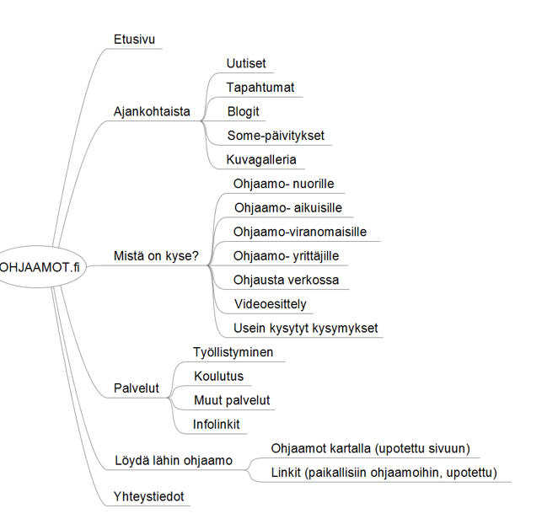
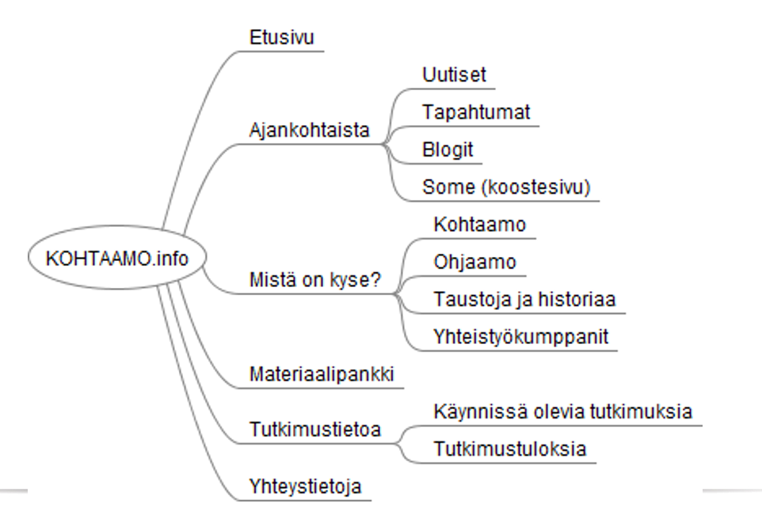
Verkkosivustot
Alustavat rautalangat

Slide 10
Kysymyksiä?
Kohtaamo aktiivisena sosiaalisessa mediassa:
Twitter: @Kohtaamo_ESR
IG: @kohtaamo
FB: Kohtaamo

